Slide 1
Әл-Фараби атындағы Қазақ Ұлттық Универстеті
Лимфа түйіндері
Орындан:Даулет Г.
Тексерген: Атанбаева Г.

Slide 2
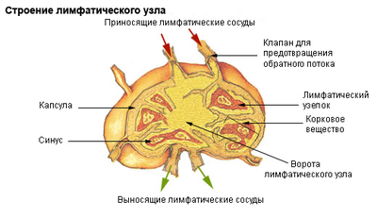
Лимфа түйіндері
Лимфа түйіндері (лимфатические узлы); (nodi lymphatici, лат. nodi - түйін, lympha - таза су, ылғал) - пішіні дөңгелек немесе сопақша келген, лимфа тамырларының бойында орналасқан, лимфоциттердің түзілу процесі (лимфоцитопоэз) жүретін шеткі қантұзу мүшесі. Лимфа түйіндері сыртынан дәнекер ұлпалық қапшықпен қапталған. Ол коллаген талшықтарынан, аздаған эластин талшықтарынан және миоциттерден құралған. Дәнекерүлпалық қапшықтан лимфа түйіндері ішіне тарала енетін дәнекерүлпалық перделікгер бір-бірімен торлана жалғасып, лимфа түйіндерінің негізін (стромасын) құрайды.

Slide 3
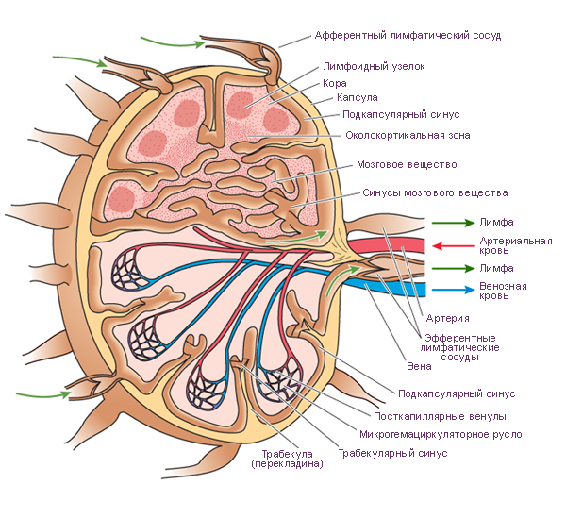
Аралықтарында лимфа түйінінің негізгі қызметтерін атқаратын оның паренхимасы орналасады. Паренхиманың негізін ретикулалы ұлпа құрайды. Лимфа түйіндері сыртқы — қыртысты заттан, ішкі — бозғылт заттан және осы заттардың аралығындағы — қыртысмаңы (паракортикальды) аймақтан тұрады. Қыртысты затты лимфобласттардан, макрофагтардан, дендритті жасушалардан және лимфоциттерден түзілген лимфа түйіншелері және қапшық пен түйіншелер аралығындағы шеткі қойнау құрайды. Бозғылт затты перделікгер, орталық қойнаулар, лимфоидты ұлпадан құралған жүмсақ баулар түзеді. Қыртысмаңы аймағын перделікгер, аралық қойнаулар мен төменгі лимфа түйіншелері және жұмсақ баулар құрайды. Шеткі, аралық және орталық қойнаулармен ретикулалы ұлпа арқылы лимфа сүзіле ағып, механикалық және биологиялық тазартулардан өтеді. Лимфа түйіндерінде фагоцитоз арқылы бөгде заттар жойылады, Т-және В- лифоциттер, иммунды денелер түзіледі. Лимфа түйіндері организмдегі қорғаныс және қантұзу қызметтерін атқарады.^{[1]}

Slide 4
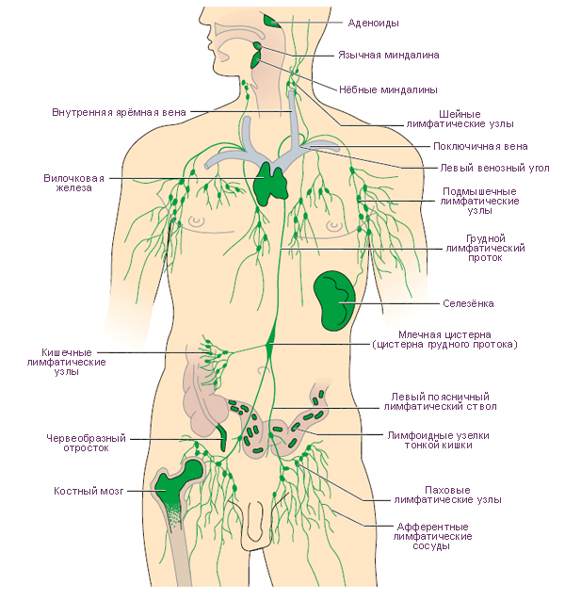
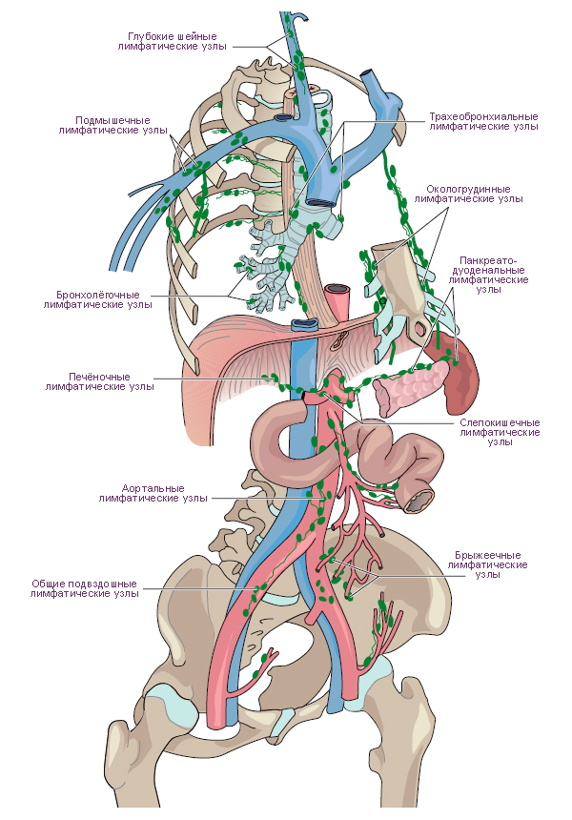

Slide 5
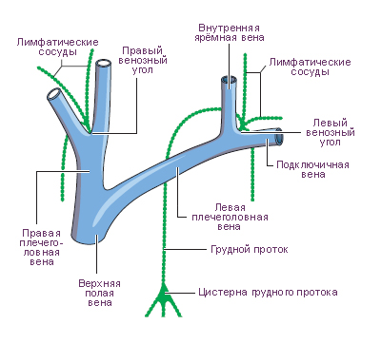

Slide 6
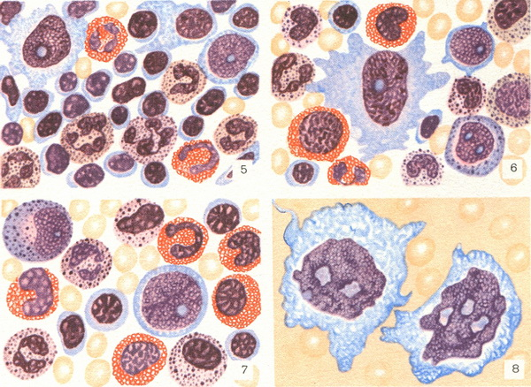
Лимфа үйіндерінің қатерлі ісігі
Негізгі белгісі
Негізгі морфологиялық белгісі Березовский-Штернберг клеткасының болуы.

Slide 7
Мәселе маңыздылығы
Бұл ауру жайында алғаш рет 1832 жылы Ходжкин жазған.
Ең жиі кездесетін жері – АҚШ.
Жапонияда бұл ауру сирек кездеседі
Жастарда жиі кездеседі.
Балалар 16 жасқа дейін, ер балалар жиі ауырады.
30 жасқа дейін 45-50 пайыз.
Лимфа жүйесінде кездесетін ісіктердің арасында лимфогранулематоз жиілігі жағынан бірінші орында тұр (40%).
Әйелдерге қарағанда еркектер 1,3-1,7 есе жиі ауырады

Slide 8
Лимфогранулематоз 4 сатысы
I саты (жергілікті) – бір аумақтық лимфа түйіндерін немесе лимфа түйінінен сырт бір мүшені, не тінді зақымдандырған.
II саты (регионарлы) – екі немесе одан көбірек, көк еттің бір жағындағы бір және одан көбірек сыртқы бір мүшені зақымдандырған.
III саты (генерализацияланған жан-жақты тараған түрі) – диафрагманың екі жағындағы екі немесе одан көп лимфа түйіндерінің аумағына, көк бауырға тараған, немесе лимфа түйінінен тыс бір мүшеге, не тінге тараған.
IV саты (диссеминацияланған) - лимфа түйіндерінің зақымдануымен не оның зақымдануынсыз жалпылама бірнеше ішкі ағзалардың (бауыр, өкпе, сүйек т.б) зақымдануы.

Slide 9
Клиникасы
ЛГМ-ның клиникалық белгілері 2 топқа бөлінеді:
жалпы белгілері – ешбір себепсіз шеткі лимфа түйіндерінің үлкеюі, ауырмайды, бірімен-бірі байланыспаған, жан-жағындағы тінге өспеген, қозғалмалы болады.
жекелеген белгілері – лимфа түйіндерінің әр топтарының үлкеюімен, ішкі ағзаларда патологиялық өзгерістердің пайда болуымен байланысты.
Клиникалық ағымына байланысты ауру үш түрде басталады:
Жедел түрі - аяқ астынан басталып, дененің ыстығы 400-қа дейін көтеріледі, тер ағып, дене босаңсиды, әлсіздік пайда болып, буындар ауырады.
Жеделдеу түрі – шеткері орналасқан лимфа түйіндерінің және іштегі мүшелердің зақымдануымен басталады.
Аурудың созылмалы түрі - 90 пайызда кездесіп, қолданған емнен кейін аурудың өмірі 10-15 жылға созылады.
Қызудың 38-қа дейін көтерілуі. Түнде ағып терлеу. Жүдеую Терінің қышуы т.б. (75-80 пайыз) алдымен мойын түйіндері зақымданады.

Slide 10

Диагностика
Лабораториялық тексерулер:
Жалпы клиникалық қан анализі
Сарысулық белоктың құрамын және бөлшектерін анықтау
Лейкоцитпен сарсулық фосфатазаның қысымын цитохимиялық жолмен тексеру.

Slide 11
Емдеу
Негізгі емі тоқпен емдеу (гамматерапевтикалық, мегавольттік аппарат)
Лимфогранулематоздың I – IIа сатысында радикалды бағдарлама қолданылады.
Зақымданған лимфа түйіндерге қолданылатын сәуленің жиынтық дозасы 40-50 пайыз
Профилактикалық емнің жиынтық дозасы 35-40 гр.
Химиялық дәрілер МОРР (эмбихин+винкристин +прокарбазин+преднизолон), СУРР (ССNY+винбластин+прокарбазин+преднизолон), АВУД (адриамицин+блеомицин+винбластин) схемалары қолданылады.
Химиялық ем мен сәулені қосып қолданған емнің нәтижесі одан да жоғары.

Slide 12
Дереккөздер
1. http://de.wikipedia.org/wiki/Hodgkin-Lymphom
2. http://ru.wikipedia.org/wiki/Лимфогранулематоз
3. Патологоанатомическая диагностика опухолей под редакцией академика АМН СССР Н. А. Краевского

